Slide 1

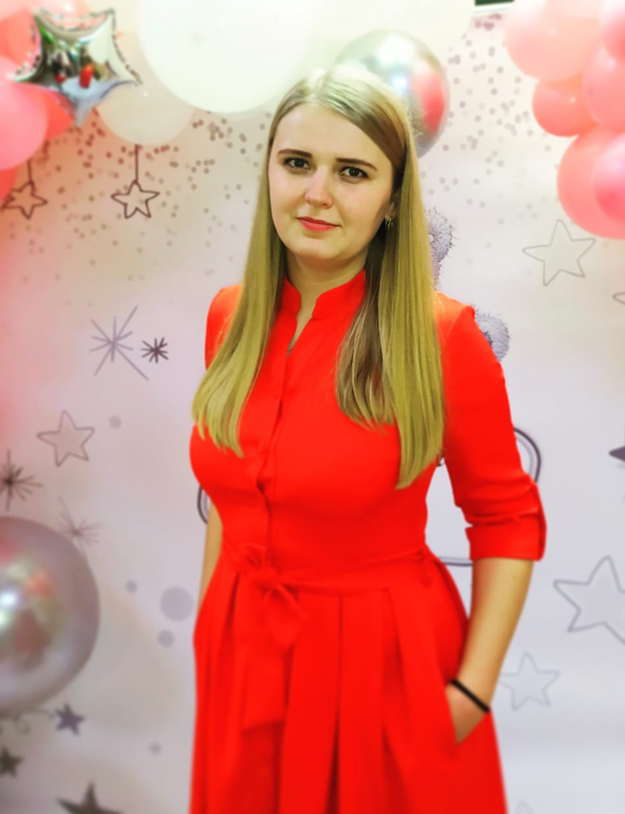
Дошкільний навчальний заклад (ясла – садок)
комбінованого типу №26
Прилуцької міської ради Чернігівської області
ПОРТФОЛІО
Петруши Вікторії Юріївни,
ВИХОВАТЕЛЯ
Прилуки 2022р.

Slide 2

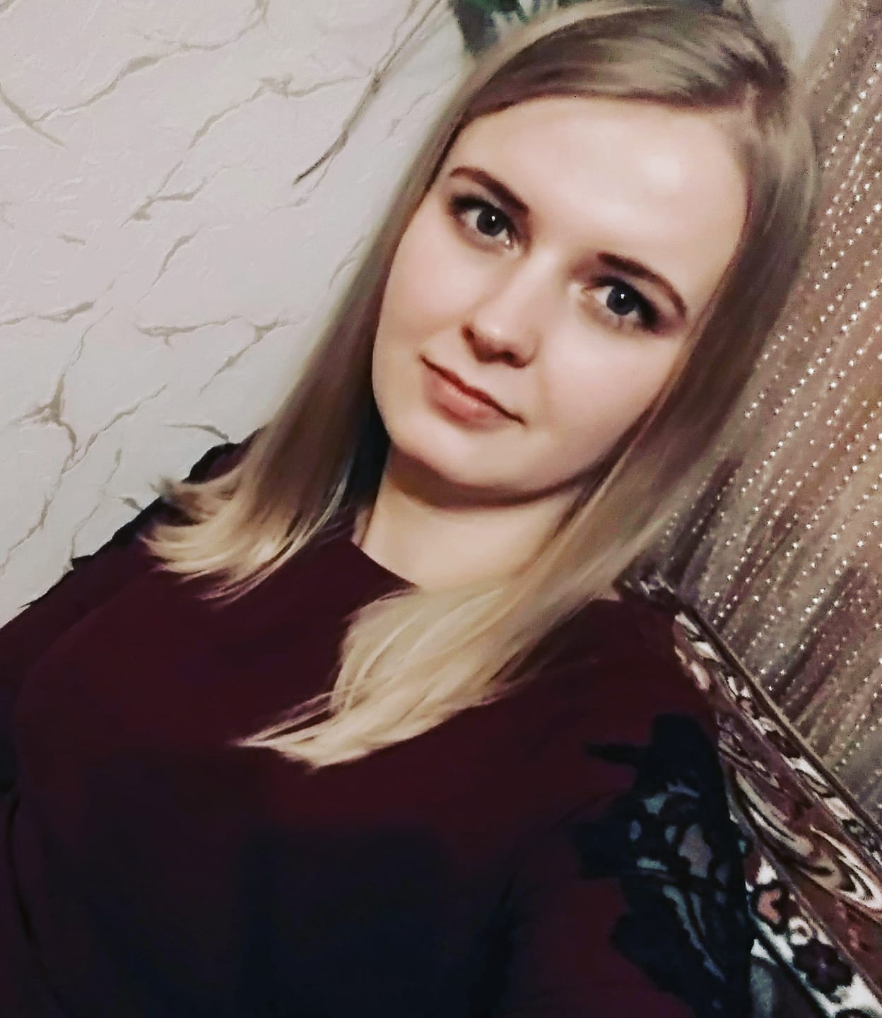
Моє життєве кредо:
"Бути людиною у всьому і завжди".
Моє педагогічне кредо:
"Творити, пробувати, шукати і розвивати" .

Slide 3
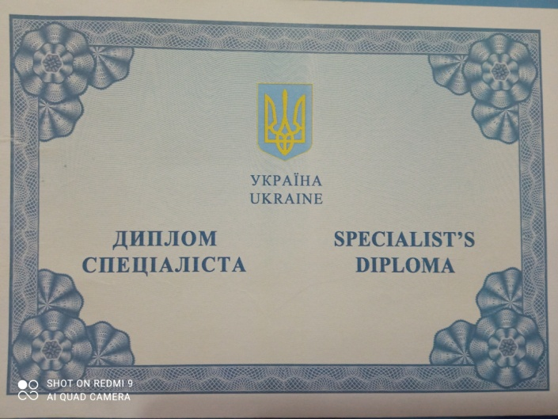
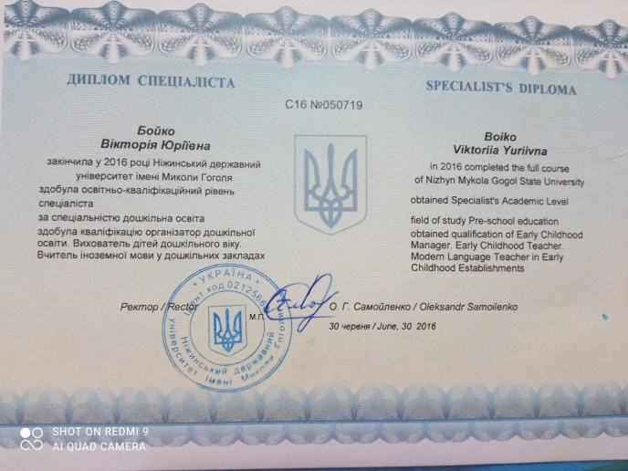
1. Візитка педагога
Освіта.
Закінчила: Ніжинський державний університет імені Миколи Гоголя 30.06.2016 року та здобула кваліфікацію організатор дошкільної освіти. Вихователь дітей дошкільного віку. Вчитель іноземної мови у дошкільних закладах.
Педагогічний стаж: 5 р.
Педагогічний стаж роботи у ДНЗ КТ №26: 1 рік 8 місяців.
Кваліфікаційна категорія: спеціаліст.
Відомості про атестацію: не атестувалася.

Slide 4
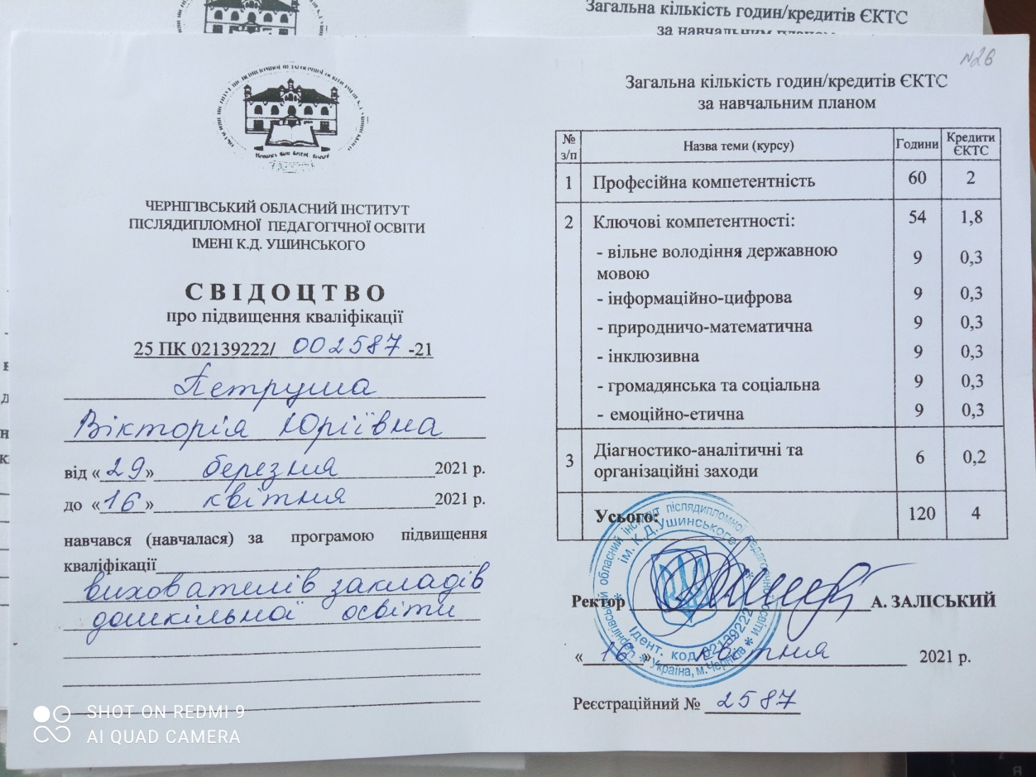
Підвищення кваліфікації
Курси підвищення кваліфікації:
при Чернігівському обласному інституті післядипломної педагогічної освіти імені К.Д. Ушинського від 29.03.-16.04.2021р.. Свідоцтво 25 ПК 02139222⁄002587 -21.

Slide 5
№ з/п | Вид документа | Номер документа, дата видачі | Назва курсів або додаткової освіти | Кількість годин навчання | Місце навчання | Примітки
1 | Сертифікат | ЄДРПОУ 41526967; 21 серпня 2019р. | “Траєкторія розвитку сучасного педагога”(онлайн марафон) | 15 годин | Сайт “Всеосвіта”
2 | Сертифікат | ЄДРПОУ 41526967; 21 серпня 2019 р | «STEM-освіта у 2021-2022 навчальному році: актуальні питання та перспективи» (Науково – практичний онлайн семінар) | 4 години | Сайт “Всеосвіта”
3 | Сертифікат | 23 листопада 2021 | Цифрограм 2.0(онлайн тестування) |  | Онлайн платформа Дія. Цифрова освіта. | Високий рівень С1
4 | Сертифікат | 25 листопада 2021 | Цифрограм 2.0(онлайн тестування) |  | Онлайн платформа Дія. Цифрова освіта. | Високий рівень С2

Slide 6

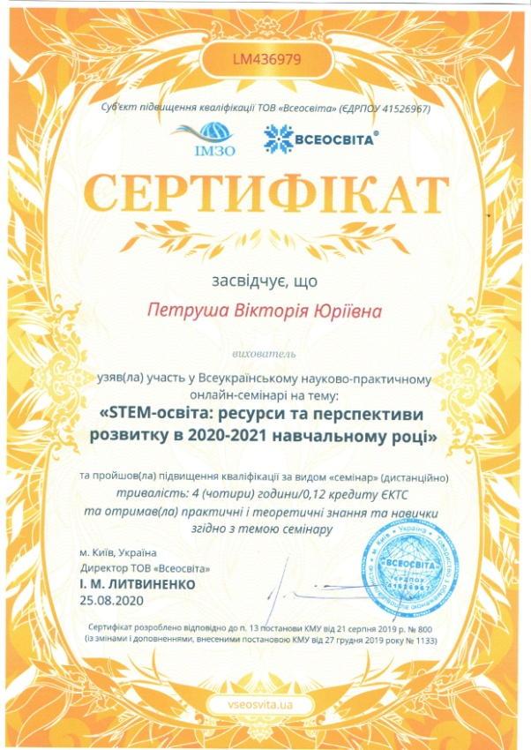
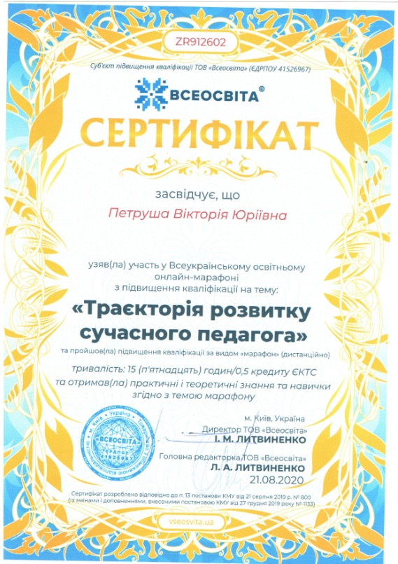
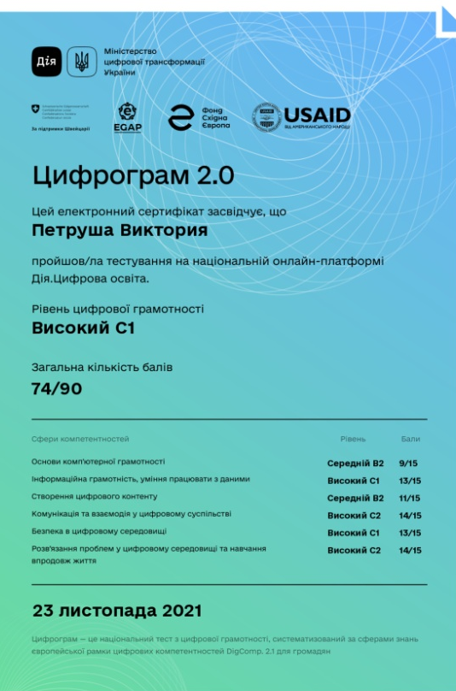


Slide 7

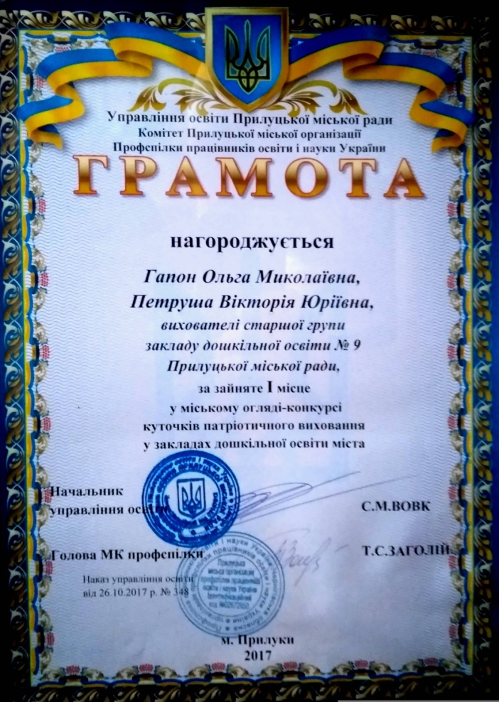
Перелік нагород і заохочень

Slide 8
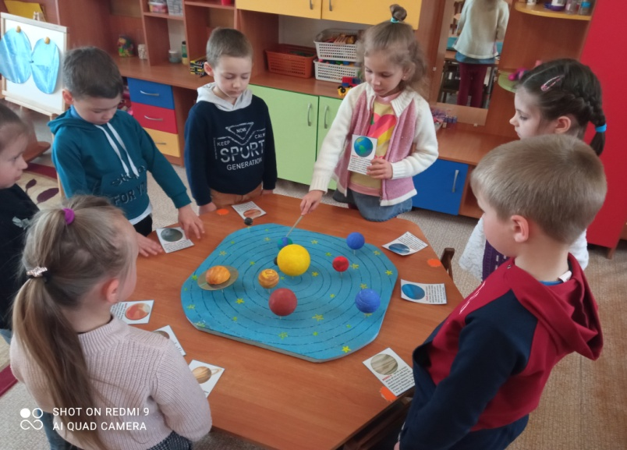
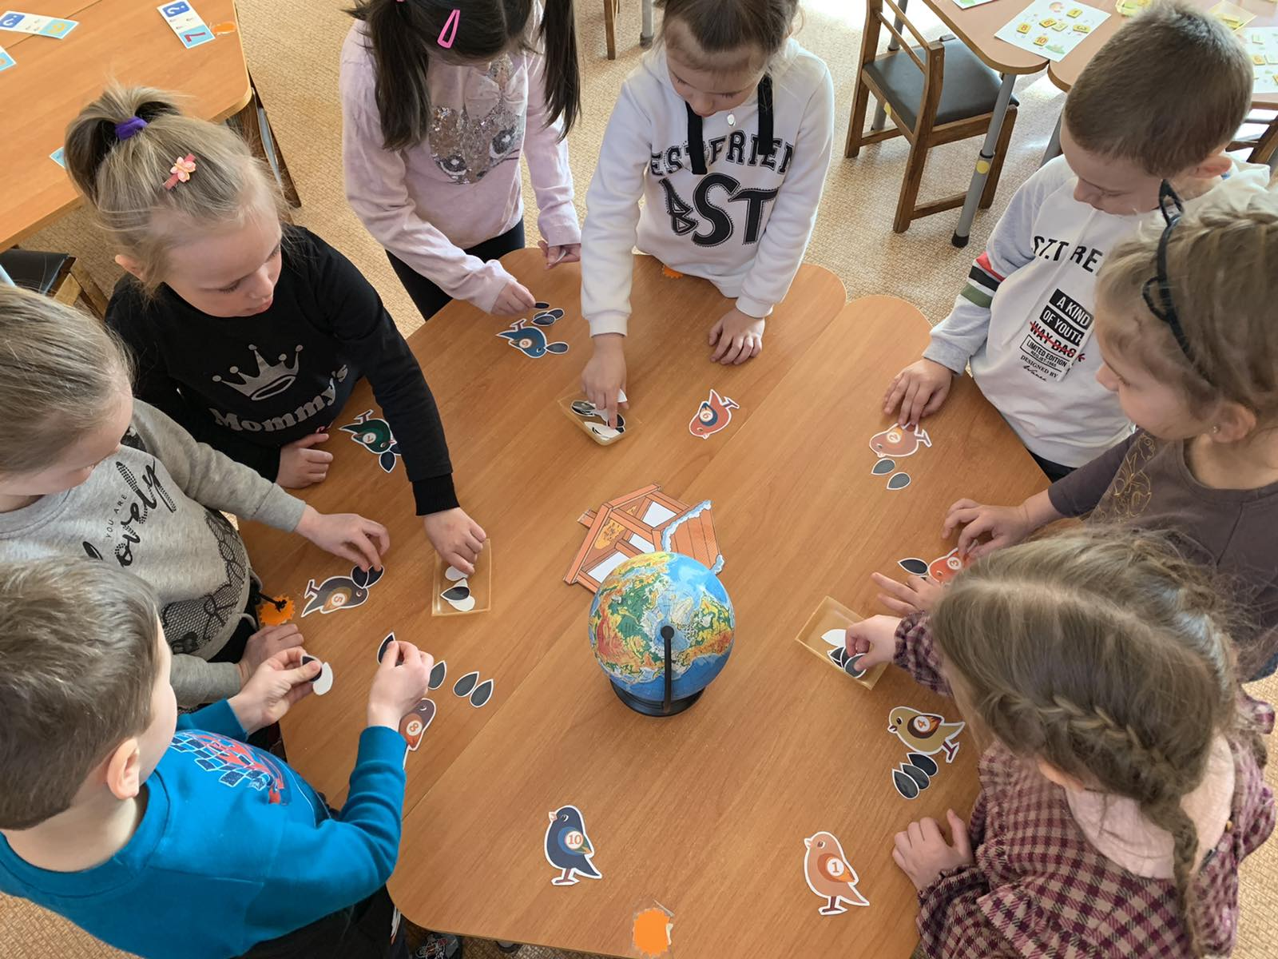
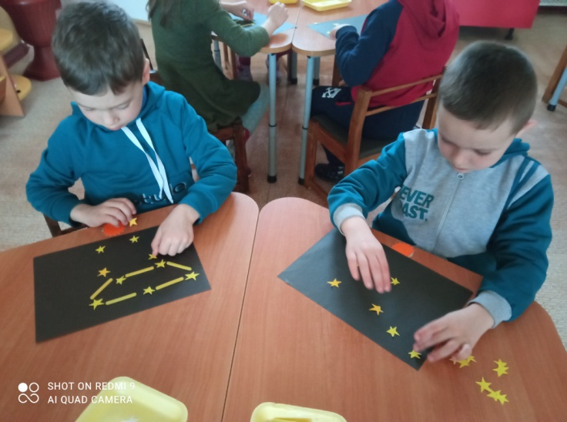
Інноваційна діяльність педагога:
«Проєктна діяльність – як важливий інструмент дошкільної освіти».
«Відкриваємо таємниці всесвіту –за допомогою П³» (автор Т. Піроженко)
Термін проведення 05.04. – 16.04.2021р.
Старша група «Бджілка».
Дидактична гра “Знайди пару”
Проєктне заняття «Незвичайна подорож»
Дидактична гра "Склади сузір'я"

Slide 9
2. Нормативні документи.
Базовий компонент дошкільної освіти (наказ МОН від 12.01.2021 № 33)
https://mon.gov.ua/storage/app/media/rizne/2021/12.01/Pro_novu_redaktsiyu%20Bazovoho%20komponenta%20doshkilnoyi%20osvity.pdf
Щодо методичних рекомендацій до оновленого Базового компонента дошкільної освіти (лист МОН від 16.03.2021 № 1/9-148)
https://mon.gov.ua/ua/npa/shodo-metodichnih-rekomendacij-do-onovlenogo-bazovogo-komponenta-doshkilnoyi-osviti
Планування роботи закладу дошкільної освіти на рік (лист МОН від 07.07.2021 № 1/9-344) https://mon.gov.ua/ua/npa/planuvannya-roboti-zakladu-doshkilnoyi-osviti-na-rik
Про затвердження Методичних рекомендацій щодо створення, змісту та завантаження е-портфоліо (наказ МОН від 30.05.2019 № 755)
Положення про сертифікацію педагогічних працівників, затверджене Постановою КМУ від 29.12.2018 №1190

Slide 10
3. Методична діяльність.
Управління освіти, ПЦ ПРПП.
2022
Навчальний семінар «Хмарні технології на допомогу педагогу ЗДО. Як створити електронне портфоліо педагога?»(практична частина) | Лютий 2022р.

Slide 11
Участь у роботі методичної служби дошкільного навчального закладу
2016 -2017
Семінар-практикум «Формування творчої особистості дитини засобами музики» Дискусія на тему «Використання творів народного фольклору на музичних заняттях та в повсякденному житті» | Вересень2016р.
Консультація для батьків «Розвиток мови дітей засобами художньої літератури» . | Жовтень 2016 р.
Групові батьківські збори №2: фотовиставка «Ми діти твої Україно». | Грудень 2016 р.
Участь у конкурсі «Дошкільний навчальний заклад – осередок історії та традицій рідного краю» (номінація «Народознавство») | Жовтень 2017р.
Проблемна педагогічна рада №2. Презентація «Із скарбниць народних – до сердець дитячих». | Січень 2017р.
Відкритий показ.Розвага з елементами дидактичних ігор «Пригоди в країну Економіку». | Травень 2017 р.
Поповнювала сайт садочку з рубрики «Новини з життя садочка». | Протягом 2016-2017 н.р.

Slide 12
2020-2021
Пізнавальний проект «Відкриваємо таємниці Всесвіту». | Березень 2021р.
Педагогічна рада «Інструментарій до моніторингового обстеження дітей дошкільного віку» | Травень 2021р.
Розвага «Квітковий диво грай» | Червень 2021р.
Відкритий показ «Загартування та водні процедури в умовах дошкільного закладу». | Липень 2021р.
2021-2022
Педагогічна рада «Психолого – емоційний стан дошкільників» Організовану освітню роботу з дітьми я проводжу…(з досвіду роботи) | Листопад 2021р.
Створення Google диска. | Грудень 2021р.
Відкритий показ: «Сучасні ігрові заняття» | Лютий 2022р.
Створення електронного портфоліо. | Лютий 2022р.
Участь у Всеукраїнському конкурсі “ВСЕзнайлики” на сайті Всеосвіта https://vseosvita.ua/olympiad/s25 | Лютий 2022р.
Народознавче дійство «Масляна». | Березень 202р.
Пізнавальний проект «Вода - чарівниця». | Березень 2022р.
Педагогічна рада Педагогічний меседж «Календарне планування у сучасному форматі»(з досвіду роботи) | Травень 2022р.

Slide 13
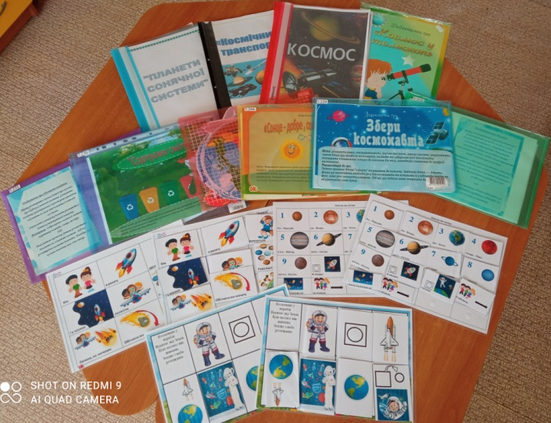
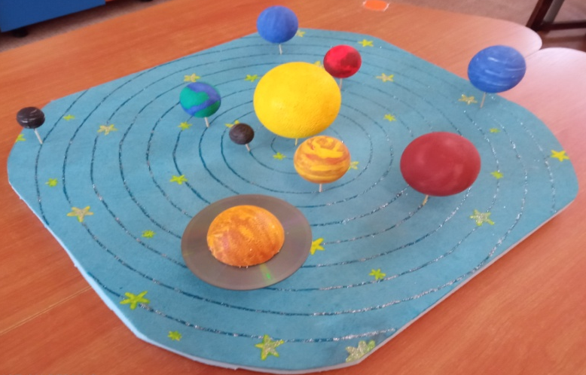
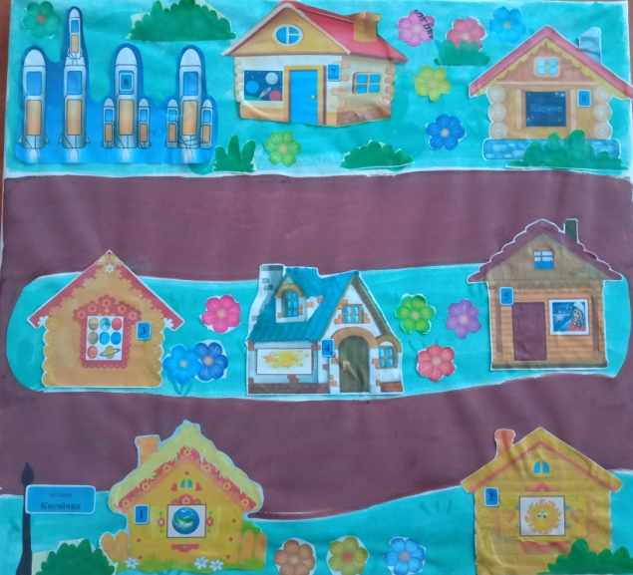
Методичні розробки
№п.п | Назва | Рік
1. | «Відкриваємо таємниці всесвіту –за допомогою П³» (автор Т. Піроженко) . Старша група «Бджілка». | 05.04. – 16.04.2021р..
Дидактичний матеріал до проєкту
Макет «Всесвіт»
"Древо цілей"

Slide 14
Публікації у фахових виданнях.
№ | Назва матеріалу | Категорія | Назва періодичного видання або веб-сторінки | Дата публікації
1 | Підсумкове заняття для дітей середнього дошкільного віку «Подорожуємо країною математики». | Дошкілля | Сайт «Всеосвіта». https://vseosvita.ua/library/pidsumkove-zanatta-dla-ditej-serednogo-doskilnogo-viku-podorozuemo-krainou-matematiki-352183.html | 31.08.2020 р.
2 | Тематичний тиждень «Тараса думки будуть жити віки» (середня група). | Дошкілля | Сайт «Всеосвіта». https://vseosvita.ua/library/tematicnij-tizden-tarasa-dumki-budut-ziti-viki-seredna-grupa-351493.html | 30.08.2020 р.
3. | Тематичний тиждень «Народ і я єдині» (старша група). | Дошкілля | Сайт «Всеосвіта». https://vseosvita.ua/library/tematicnij-tizden-narod-i-a-edini-starsa-grupa-351471.html | 30.08.2020 р.
4. | Тематичний тиждень «Зимові розваги українців». | Дошкілля | Сайт «Всеосвіта». https://vseosvita.ua/library/tematicnij-tizden-zimovi-rozvagi-ukrainciv-351000.html | 30.08.2020 р.
5. | Дидактична гра «Порівняй доріжки». | Дошкілля | Сайт «Всеосвіта». https://vseosvita.ua/library/didakticna-gra-porivnaj-dorizki-350994.html | 30.08.2020 р.
6. | Дидактична гра «Збери яблука». | Дошкілля | Сайт «Всеосвіта». https://vseosvita.ua/library/didakticna-gra-zberi-ablucka-352443.html | 01.09.2020 р.
7. | Конспект заняття Незичайна подорож (дитина в сенсорно – пізнавальному просторі, природний світ) | Дошкілля | Сайт «Всеосвіта» https://vseosvita.ua/library/konspekt-zanatta-nezicajna-podoroz-ditina-v-sensorno-piznavalnomu-prostori-prirodnij-svit-488857.html | 24.10.2021.
8. | Конспект занятя Хочу все знати (природний світ, валеологія) | Дошкілля | Сайт «Всеосвіта» https://vseosvita.ua/library/konspekt-zanata-hocu-vse-znati-prirodnij-svit-valeologia-488859.html | 24.10.2021.
9. | Конспект заняття (дитина в сенсорно – пізнавальному просторі, конструювання) | Дошкілля | Сайт «Всеосвіта» https://vseosvita.ua/library/konspekt-zanatta-ditina-v-sensorno-piznavalnomu-prostori-konstruuvanna-488863.html | 24.10.2021.
10. | Конспект заняття В гості до Сонечка (грамота) | Дошкілля | Сайт «Всеосвіта» https://vseosvita.ua/library/konspekt-zanatta-v-gosti-do-sonecka-gramota-488865.html | 24.10.2021.

Slide 15
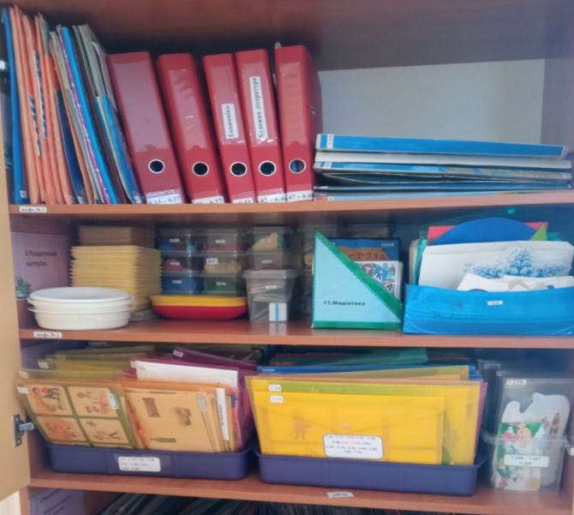
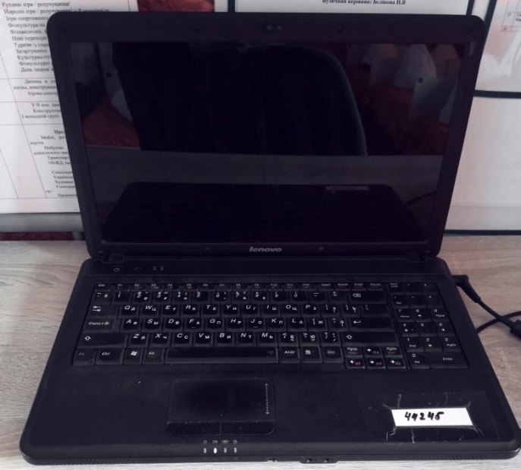
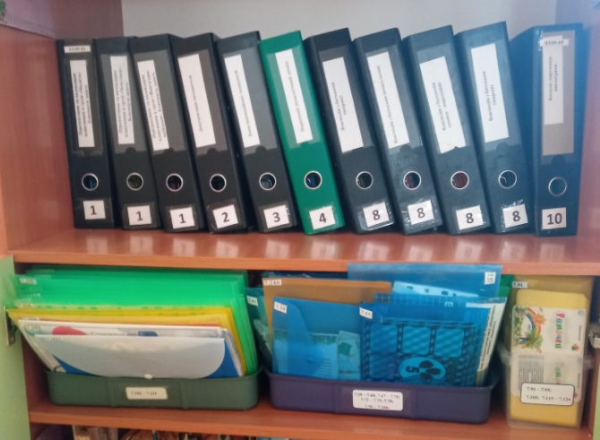
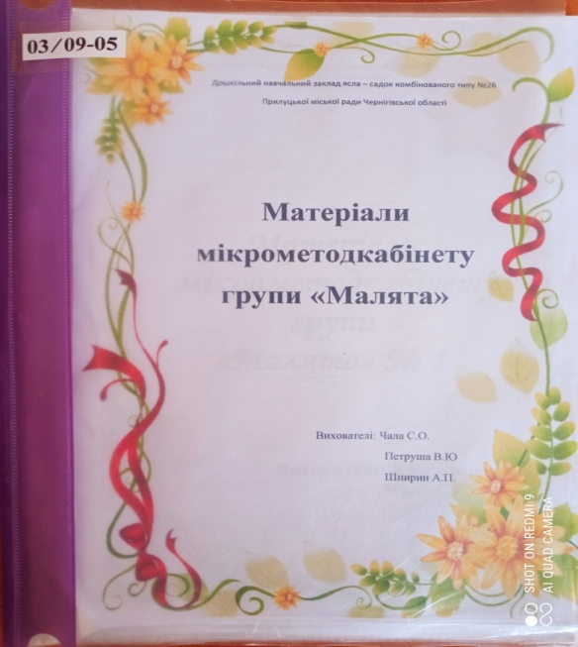
4. Навчально-матеріальна база.
Мікрометодкабінет групи “Бджілка”

Slide 16
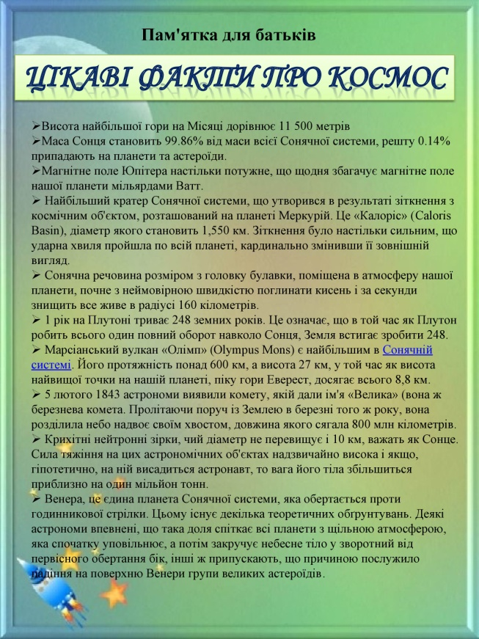
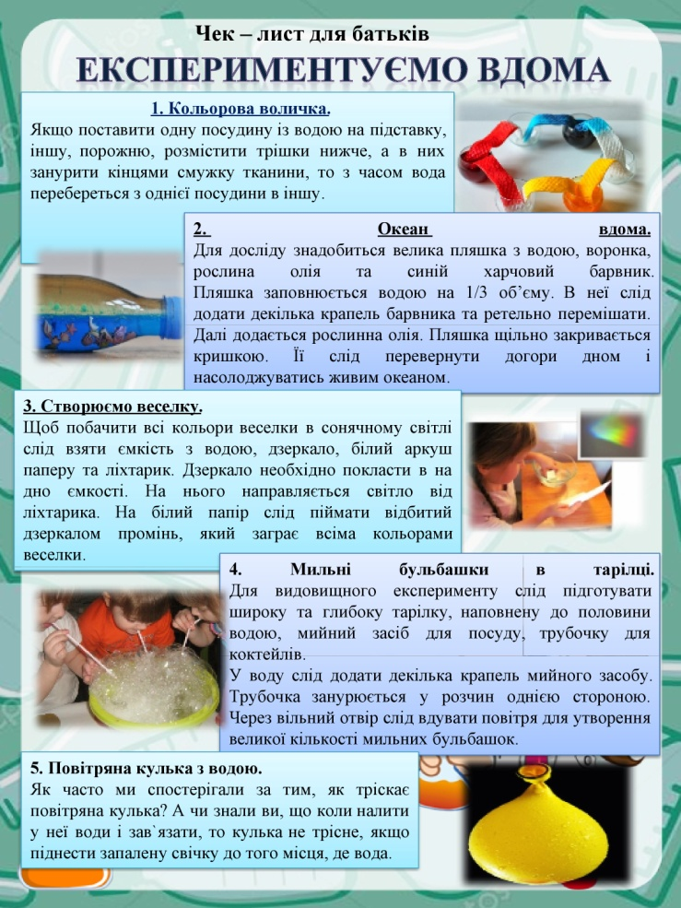
5. Взаємодія з батьками.

Slide 17
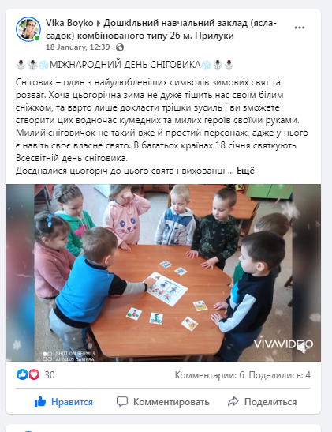
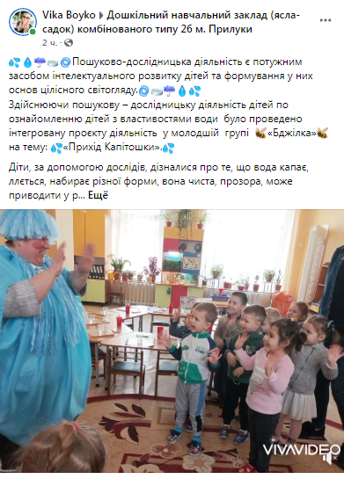
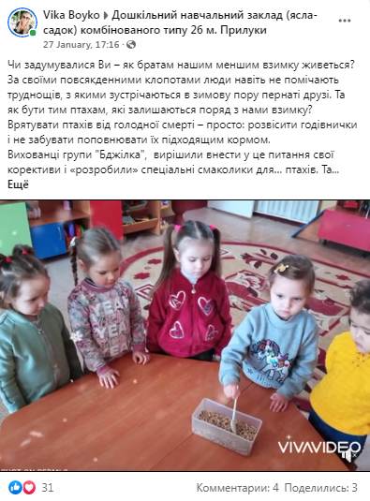
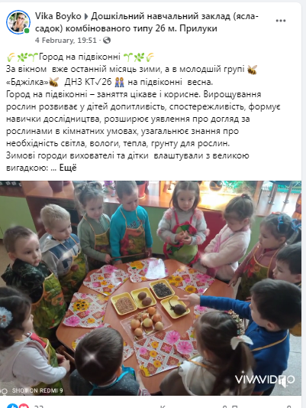

Slide 18
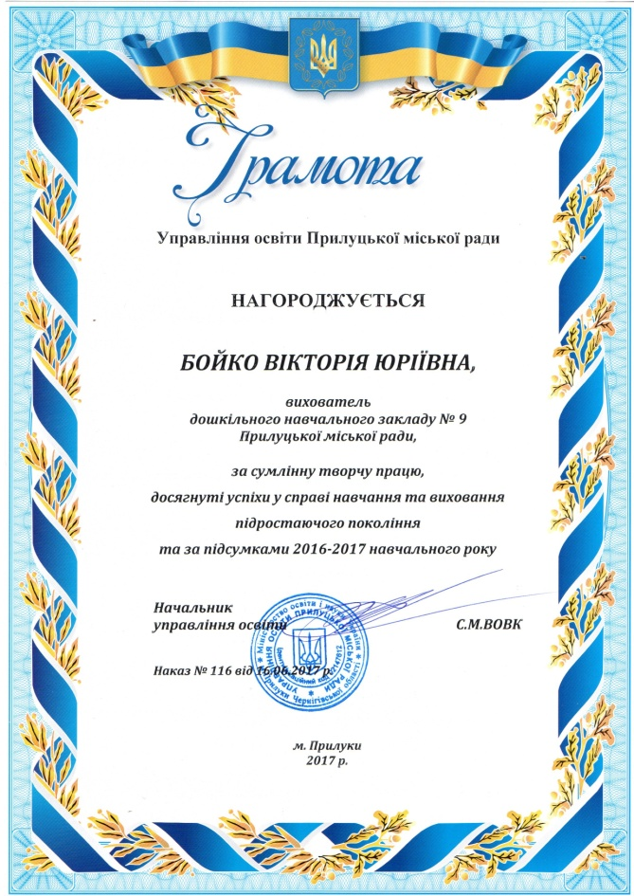
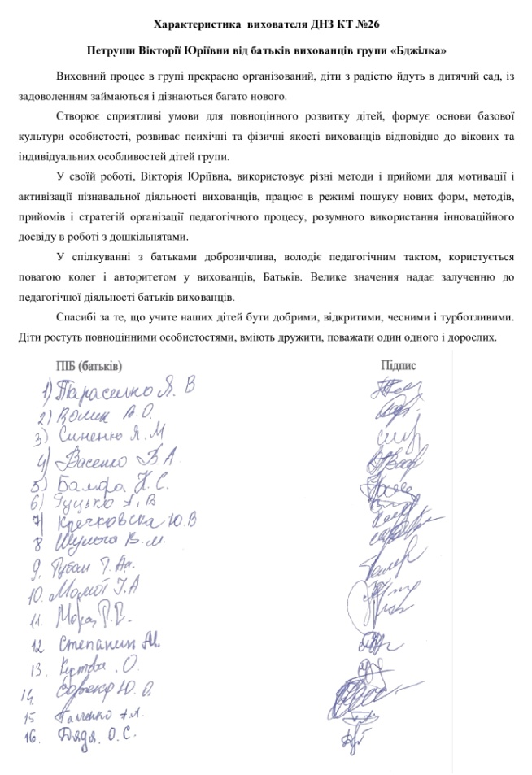
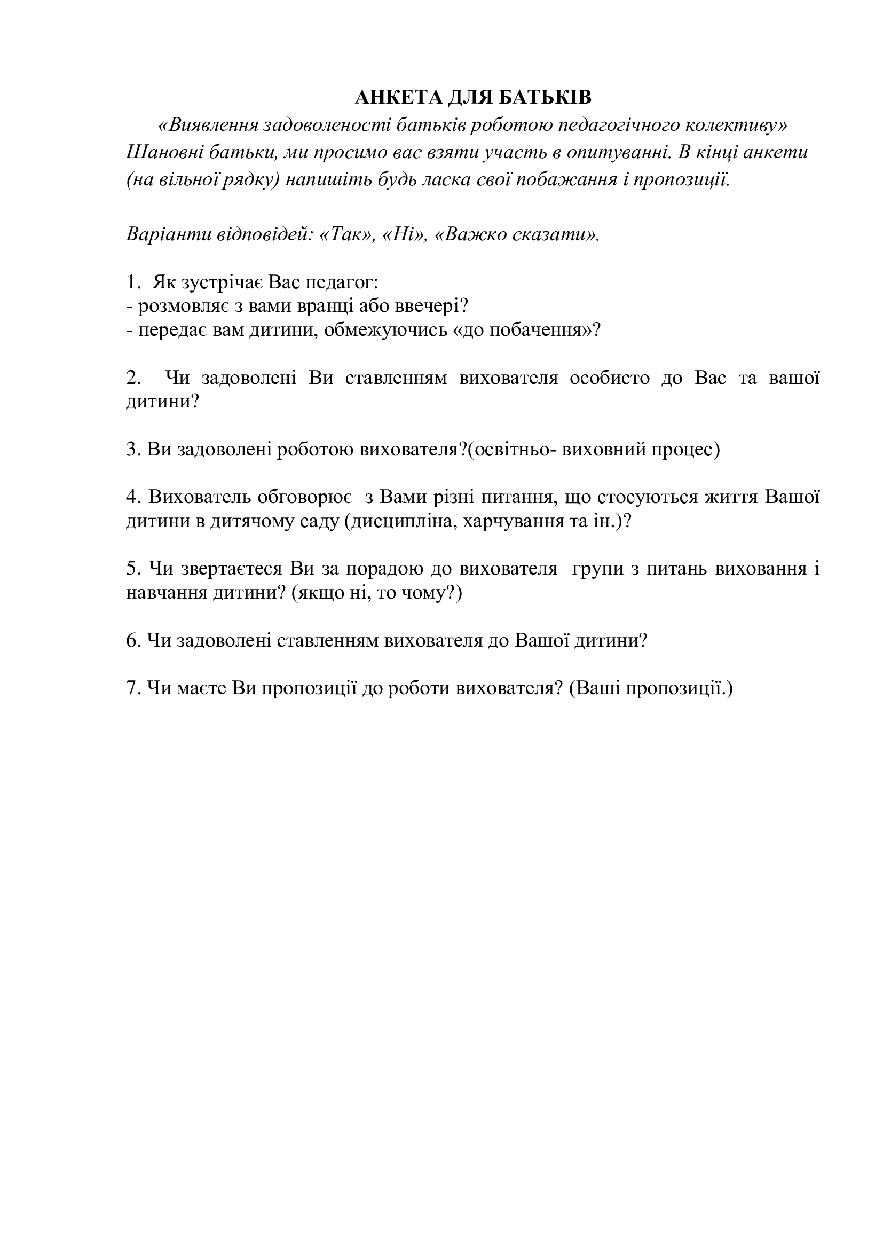
6. Відгуки про діяльність педагогічного працівника
та її результати.

Slide 19
7. Громадська діяльність педагога.
Була у складі робочої групи у оцінюванні напряму “Освітнє середовище закладу дошкільної освіти”.
Розробила діаграми для визначення результатів самооцінювання за критеріями та індикаторами, напрям оцінювання «Освітнє середовище закладу дошкільної освіти».
Долучилась до ІІ Міжнародного заняття доброти організованого БФ “Щаслива лапа”(березень 2022р.)

